Slide 1


Oración lunes 5
de febrero
Curso escolar 2023-2024

Slide 2
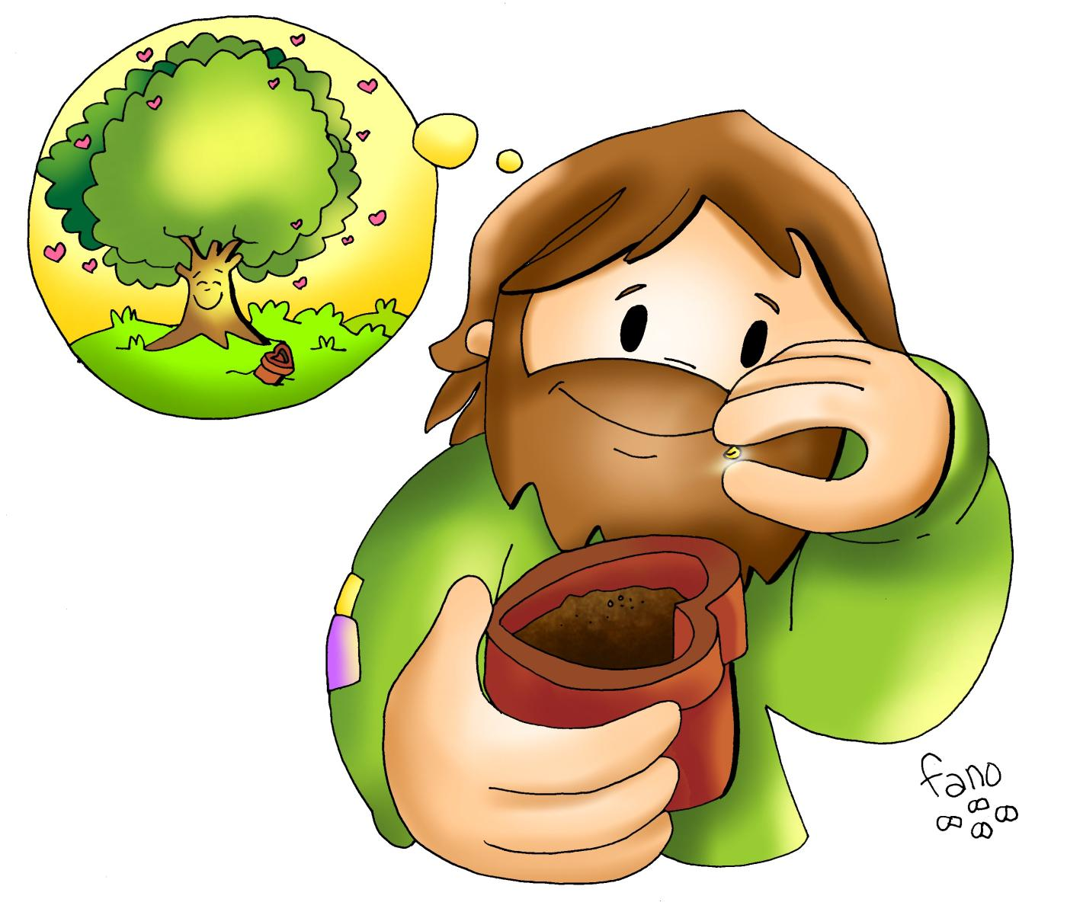
¡BUENOS DÍAS!
Cada día que amanece es una oportunidad que Dios te da para empezar de nuevo. La vida, tu vida, es como esa semilla que va creciendo sin que apenas lo percibas. Aprovecha este día, mira el lado bueno de las cosas, disfruta de la amistad, de la compañía de aquellos a quienes amas y sé feliz. Al final del día, pon todo en manos de Dios con la confianza que da el saber que te ama así como eres.

Slide 3


PINCHA AQUÍ Y ESCUCHA
https://youtu.be/p4wmu_yGPSU?si=-YUsu_ZmvetrTHUI
Gracias Padre por esta nueva oportunidad de saborear la vida.

